Slide 1
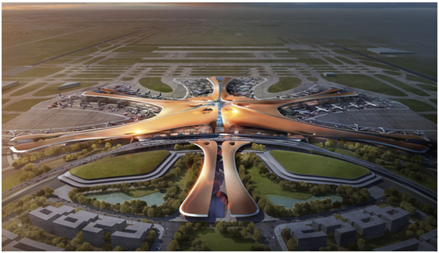
北京大兴国际机场
北京大兴国际机场（Beijing Daxing International Airport）位于中国北京市大兴区及河北省廊坊市广阳区之间，是一座跨地域、超大型的国际航空综合交通枢纽。
  航站楼面积：70万平方米
  机位数量：268个
  跑道长度：3800米
  航线数量：116条
  通航城市：112个
  动工日期：2014.12.26
  通航日期：2019.9.25

Slide 2
北京大兴国际机场
工程项目总投资
  国家发改委批文显示，机场工程预计总投资799.8亿元。其中，资本金占比约50%：民航发展基金180亿元、首都机场集团公司自有资金60亿元，同时积极吸引社会资本参与，不足部分由发改委和财政部解决。资本金以外部分通过银行贷款等渠道融资解决。
  空管工程预计总投资41.6亿元，由民航发展基金解决。
  供油工程机场场区内项目预计投资22亿元，资本金占比约35%：首都机场集团公司和中国航空油料集团公司组建的合资公司投入自有资金。资本金以外部分由银行贷款解决。
  最新资料统计，工程实际投资1167亿元人民币，带动交通等市政配套投资3000多亿元，总投资达4500亿元人民币。

Slide 3
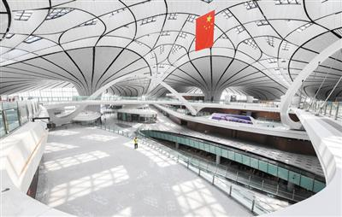

北京大兴国际机场
新“世界七大奇迹”之首
  全球建设规模最大的新建机场。
  大兴机场航站楼：世界最大的减隔震建筑、世界最大单块混凝土板、世界最大单体航站楼。
  机场目前已创造了40余项国际、国内第一，工程验收一次合格率100%，13项关键建设指标达到世界一流。
北京大兴国际机场航站楼内部
北京大兴国际机场航站楼中心区C型柱

Slide 4
北京大兴国际机场
运营效率
  机场航站楼是世界首个实现高铁下穿的航站楼，机场跑道在国内首次采用“全向型”布局，采用了世界最大的空管自动化系统。
  预计到2022年，机场旅客吞吐量将达到4500万人次，国际航班占比20%；到2025年，旅客吞吐量将达到7200万人次，国际航班占比有望达到30%。
绿色指标
  航站楼及停车楼工程获绿色建筑三星级认证和全国首个节能建筑3A级认证，在全球枢纽机场中首次实现场内通用车辆100%新能源，拥有世界最大的耦合式浅层地温能利用项目，是全国可再生能源利用率最高的机场。

Slide 5
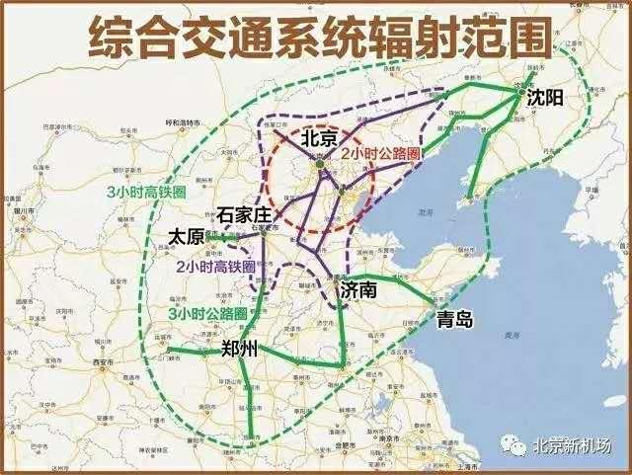
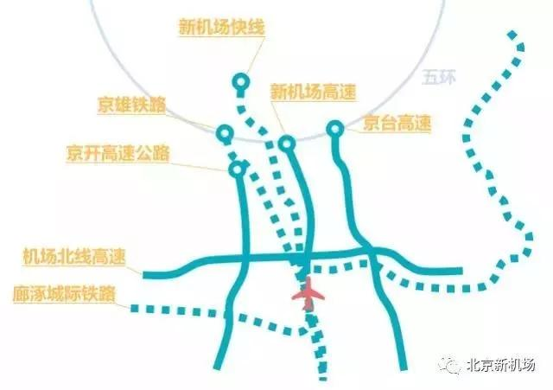
北京大兴国际机场
大兴国际机场交通辐射范围
“五纵两横”交通主干网

Slide 6


北京大兴国际机场
大兴国际机场双层出发高架桥
大兴国际机场“最强大脑”西塔台

Slide 7
北京大兴国际机场
价值意义
  北京大兴机场与北京首都机场未来将共同打造世界首座拥有双国际枢纽的城市，两机场年旅客吞吐量将突破2.5亿人次，带动人流、物流、资金流、信息流等生产要素高效聚集，激活150平方公里的临空经济区，服务北京四个中心和雄安新区建设，为京津冀区域协调发展提供新动力。

Slide 8
工程经济学
经济效果评价的指标和方法
唐文哲 教授
清华大学土木水利学院
2019年10月24日

Slide 9
本讲内容
经济效果评价是工程经济分析的核心内容
经济效果评价的基本指标和方法
  1. 经济效果评价的基本思路
  2.经济效果评价指标体系的构成
  （其中NPV，IRR为重点）

Slide 10
经济效果评价的基本思路
成本效益分析 Benefit-Cost Analysis (BCA)
BCA的本质：效益与成本的比较
  效益－成本 >0
  效益/成本 >1
关键点：效益和成本发生在不同时间点上
  静态分析：不考虑资金的时间价值
  动态分析：考虑资金的时间价值

Slide 11
一个简单的投资项目
打算在五道口买房投资。看重了一套120平方米的二手房，房价120万，月租金6000元，20年后卖出，预计升值100%。请问这笔投资值得么？
240万
7.2万
7.2万
7.2万
7.2万
7.2万
0
1
2
3
19
20
120万

Slide 12


一个简单的投资项目
静态
  支出120万，收入384万，摇钱树！
动态：如何评价？

Slide 13
经济效果评价指标体系
首先是指标，第二是方法
  指标多种多样，从不同角度反映项目的经济性
如何选择指标？
  数据的完整性和可靠性
  在哪个阶段进行评价，是初选还是最后决策
    静态评价：在技术经济数据不完备和不精确，或初步评价时使用
    动态评价：在数据完备，和最后决策时使用

Slide 14
投资回收期
投资回收期（pay back period）亦称返本期，是反映投资项目资金回收的重要指标。它是指通过项目的净收益（包括利润、折旧等）来回收总投资（包括建设投资和流动资金的投资）所需的时间。投资回收期一般从投资开始年算起。

Slide 15
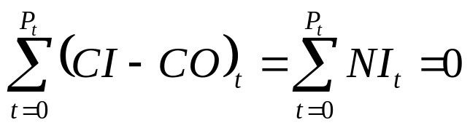
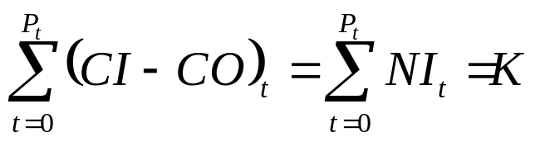
静态评价指标：静态投资回收期
含义
  在不考虑资金时间价值的条件下，以方案的净收益回收项目全部投入资金所需要的时间。
计算公式
  设静态投资回收期为P_{t}（以年表示），CI为现金流入，CO为现金流出（包括初始投资），NI为净现金流入
  若单独设初始投资为K，

Slide 16
静态投资回收期P_{t}的计算
年份 | 现金流量 (万) | 累计现金流量(万) | 年份 | 现金流量(万) | 累计现金流量(万)
0 | -120 | -120 | 11 | 7.2 | -40.8
1 | 7.2 | -112.8 | 12 | 7.2 | -33.6
2 | 7.2 | -105.6 | 13 | 7.2 | -26.4
3 | 7.2 | -98.4 | 14 | 7.2 | -19.2
4 | 7.2 | -91.2 | 15 | 7.2 | -12
5 | 7.2 | -84 | 16 | 7.2 | -4.8
6 | 7.2 | -76.8 | 17 | 7.2 | 2.4
7 | 7.2 | -69.6 | 18 | 7.2 | 9.6
8 | 7.2 | -62.4 | 19 | 7.2 | 16.8
9 | 7.2 | -55.2 | 20 | 247.2 | 264
10 | 7.2 | -48 | 静态投资回收期 |  | 16.67年

Slide 17
插值法计算静态投资回收期P_{t}
0
1
2
3
16
17
18
19
20
2.4万
120万
16年
17年
16.67年
-4.8万

Slide 18
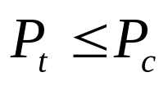
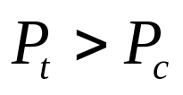
利用静态投资回收期P_{t}的进行方案评价
将计算出的P_{t}与事先确定的基准投资回收期P_{c}进行比较。
  如果 ，表明项目投入的总资金能够在规定的时间内收回，可以考虑接受这个方案；
  如果 ，方案不可接受。
五道口房产投资
  若设定P_{c}=18年，则项目可以接受；
  若设定P_{c}=15年，则项目不可以接受。

Slide 19
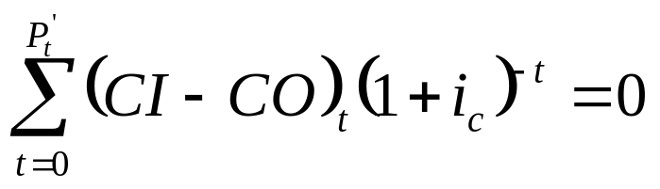
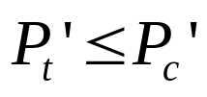
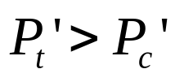
动态评价指标：动态投资回收期P_{t}’
为了克服静态投资回收期未考虑资金时间价值的缺点，在项目评价时有时采用动态投资回收期。它是能使下式成立的P_{t}’
  ic为折现率
设基准动态投资回收期为P_{c}’，判别准则为：
  若 ，则可以考虑接受该项目；
  若 ，则应该拒绝项目。

Slide 20
动态投资回收期 (i_{c}=5%)
年份 | 现金流量 (万) | 现金流量折现值(万) | 累计现金流量(万) | 年份 | 现金流量(万) | 现金流量折现值(万) | 累计现金流量(万)
0 | -120 | -120 | -120 | 11 | 7.2 | 4.21 | -60.19
1 | 7.2 | 6.86 | -113.14 | 12 | 7.2 | 4.01 | -56.18
2 | 7.2 | 6.53 | -106.61 | 13 | 7.2 | 3.82 | -52.37
3 | 7.2 | 6.22 | -100.39 | 14 | 7.2 | 3.64 | -48.73
4 | 7.2 | 5.92 | -94.47 | 15 | 7.2 | 3.46 | -45.27
5 | 7.2 | 5.64 | -88.83 | 16 | 7.2 | 3.30 | -41.97
6 | 7.2 | 5.37 | -83.46 | 17 | 7.2 | 3.14 | -38.83
7 | 7.2 | 5.12 | -78.34 | 18 | 7.2 | 2.99 | -35.83
8 | 7.2 | 4.87 | -73.46 | 19 | 7.2 | 2.85 | -32.99
9 | 7.2 | 4.64 | -68.82 | 20 | 247.2 | 93.17 | 60.18
10 | 7.2 | 4.42 | -64.40 | 动态投资回收期 |  |  | 19.35年

Slide 21
投资回收期
投资回收期指标的优点是直观、简单，尤其是静态投资回收期，表明投资需要多少年才能回收，便于为投资者衡量风险。
投资回收期指标最大的缺点是没有反映投资回收期以后方案的情况

Slide 22
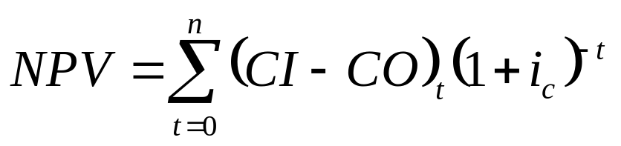
动态评价指标二：净现值(NPV)
净现值(Net Present Value, NPV)是对投资项目进行动态评价的最重要指标之一。
  用一个预定的基准折现率i_{c}，分别把整个计算期内各年所发生的净现金流量都折现到同一时点（通常是期初）的现值之和。

Slide 23


净现值(NPV)的评价准则
评价准则
  若 ，则项目应予以考虑接受；
  若 ，则项目应予以拒绝。
  若为多方案比选，净现值越大的方案相对越优（净现值最大准则）

Slide 24
NPV的计算
对于五道口的房子，计算折现率为5%和10%时投资的 NPV。
折现率 5% 时：
NPV = -120 + 7.2 * (1+5%)⁻¹ + 7.2 * (1+5%)⁻² + …
+ 247.2* (1+5%)⁻²⁰ = 57.32万元
折现率 10% 时：
NPV = -120 + 7.2 * (1+10%)⁻¹ + 7.2 * (1+10%)⁻² + …
+ 247.2* (1+10%)⁻²⁰ = -20.93万元

Slide 25
对NPV的讨论
NPV是评价项目盈利能力的绝对指标。
优点
  考虑了资金的时间价值
  以货币额表示项目的盈利水平，经济意义明确
  评价标准容易确定，判断直观
不足
  必须首先确定一个合适的基准收益率
  用于多方案比较时，不考虑各方案投资额的大小，因而不直接反映资金的利用效率

Slide 26
NPV(i)——净现值函数
当A₀<0，A_{t}>0时，NPV(i)是i的递减函数；对于一般的工程项目，NPV随着i的增加而减小
i(%) | NPV(i)= -120+7.2(P/A,i,20)+240(P/F, I, 20)
3 | 116.50
5 | 57.32
7 | 17.10
8 | 2.02
9 | -10.51
11 | -29.64
13 | -43.00
15 | -52.41
∞ | -120
NPV
折现率临界值
NPV₁
i*
i₂
i₁
i
NPV₂

Slide 27
NPV(i)——净现值函数
净现值函数的特点
  基准折现率i_{c}定的越高，对项目的挑选越严格，能接受的方案越少
  多方案比选时，当i由某一值变为另一值时，方案的排序可能会发生变化
    不同方案对折现率的敏感程度不同
    随着投资限额的减少，需要提高基准折现率，这时原先按净现值的方案排序会发生变化
方案 | 0 | 1 | 2 | 3 | 4 | 5 | NPV (10%) | NPV (20%)
A | -230 | 100 | 100 | 100 | 50 | 50 | 83.91 | 24.81
B | -100 | 30 | 30 | 60 | 60 | 60 | 75.40 | 33.58

Slide 28
多方案比选
NPV
i
10%
20%
B
A

Slide 29
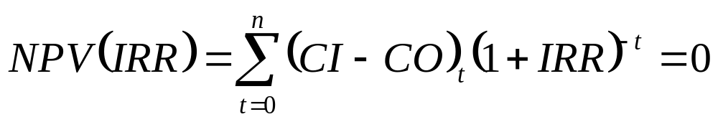
动态评价指标三：内部收益率(IRR)
内部收益率(Internal Rate of Return, IRR)是对投资项目进行动态评价的另外一个最重要的指标
  IRR就是使净现值为0时的收益率
NPV
内部收益率
NPV₁
i*
i₂
i₁
i
NPV₂

Slide 30
内部收益率(IRR)的经济含义
IRR的经济含义
  在项目的整个寿命期内按利率i=IRR计算，始终存在未能收回的投资，而在寿命结束时，投资恰好被完全收回。
  在项目寿命期中，始终处于“偿付”未被收回的投资的状况。“偿付”能力完全取决于项目内部，故称“内部收益率”。

Slide 31
IRR是没有回收的投资的盈利率
年 | 净现金流量 （年末发生）① | 年初未回收 的投资② | 年初未回收的投资 到年末的余额 ③=②×(1+IRR) | 年末未收回 的投资④=③-①
0 | -100
1 | 20 | 100 | 113.5 | 93.5
2 | 30 | 93.5 | 106 | 76
3 | 20 | 76 | 86.2 | 66.2
4 | 40 | 66.2 | 75.2 | 35.2
5 | 40 | 35.2 | 40 | 0
0
1
2
3
4
5
0
-35.2
40
-76
-66.2
40
-93.5
20
-40
-100
30
-75.2
-113.5
20
-86.2
-106

Slide 32


内部收益率(IRR)
判别准则：设基准收益率为i_{c}
  若 ，则项目在经济效果上可以接受；
  若 ，则项目在经济效果上不可接受。
IRR被普遍认为是项目投资的盈利率，反映了投资的使用效率，概念清晰明确
  比起NPV，行业中的实际工作者更偏好使用IRR

Slide 33

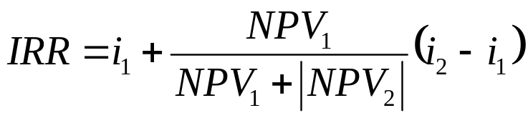
内部收益率(IRR)
求解IRR的方程是个高次方程，通常采用插值法求解
五道口的房产投资
  i₁=8%, NPV₁=2.02万元
  i₂=9%, NPV₂=-10.51万元
  插值计算：IRR=8%+[2.02/(2.02+10.51)]*1%=8.16%
Excel公式：IRR
NPV
IRR
IRR’
NPV₁
i₂
i
i₁
i
NPV₂

Slide 34
经济评价指标可分为几种类型?

Slide 35
经济评价指标类型
净现值--价值
内部收益率--效率
投资回收期--时间

Slide 36
经济评价指标
净现值
净年值
费用现值、费用年值
动态指标
价值型
投资收益率
内部收益率
差额内部收益率
净现值指数
静态指标
基本指标
效率型
静态指标
静态投资回收期
动态投资回收期
贷款偿还期
静态指标
时间型
动态指标
静态指标
经济评价指标的分类

Slide 37
静态和动态评价指标
静态：不考虑时间价值
  在技术经济数据不完备和不精确，或初步评价时使用
动态：考虑时间价值
  在数据完备，和最后决策时使用
静态投资回收期
静态评价指标
投资收益率
偿债能力指标(自学）
经济效果评价指标
净现值NPV
内部收益率IRR
动态评价指标
动态投资回收期
净年值，净现值率

Slide 38
净现值NPV
用一个预定的基准收益率ic，分别把整个计算期内各年所发生的净现金流量都折现到期初（基准期）的现值之和。
可以被认为是超过“基准收益率”外的“超额收益额”。
评价准则
  若 ，则项目应予以考虑接受；
  若 ，则项目应予以拒绝。
  若为多方案比选，净现值越大的方案相对越优

Slide 39
NPV(i)——净现值函数
当A0<0，At>0时，NPV(i)是基准收益率i的递减函数；对于一般的工程项目，NPV随着i的增加而减小
i(%) | NPV(i)= -120+7.2(P/A,i,20)+240(P/F, I, 20)
3 | 116.50
5 | 57.32
7 | 17.10
8 | 2.02
9 | -10.51
11 | -29.64
13 | -43.00
15 | -52.41
∞ | -120
NPV
折现率临界值
NPV₁
i*
i₂
i₁
i
NPV₂

Slide 40
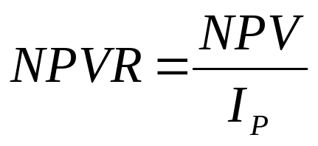
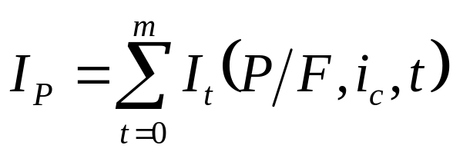

净现值的衍生指标1：净现值率(NPVR)
在NPV基础上发展起来，作为净现值的补充
1. 净现值率(Net Present Value Rate, NPVR)
  净现值与项目全部投资现值的比值，其经济含义为单位投资现值所能带来的净现值，可以考察投资的利用效率。
  每1元的投资，能赚到多少NPV？
  评价标准： ，且越大越好。
  注意：投资现值与净现值的研究期应一致，折现率应一致。

Slide 41
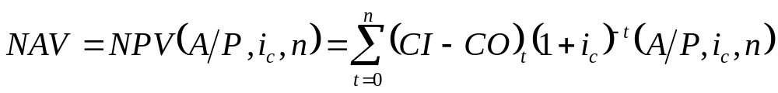
净现值的衍生指标2：净年值(NAV)
2. 净年值 (Net Annual Value, NAV)
  通过资金等值计算将项目净现值分摊到寿命期内各年的等额年值，反映项目寿命期内每年的等额超额收益。
  平均每年能赚多少NPV（超额收益）?

Slide 42
五道口房子投资的NPVR和NAV
i_{c}=5%
240万
7.2万
7.2万
7.2万
7.2万
7.2万
0
1
2
3
19
20
120万
NPV= 57.32万元, Ip= 120万元, NPVR= 57.32/120=0.48
NAV= NPV(A/P,ic,n)=57.32(A/P,5%,20)=4.60万元

Slide 43
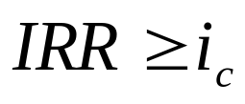
内部收益率IRR
IRR就是使净现值为0时的收益率
当 时，项目可以被接受
NPV
在项目的整个寿命期内按利率i=IRR计算，始终存在未能收回的投资，而在寿命结束时，投资恰好被完全收回。
可以被认为是项目的“内在”盈利能力。
内部收益率
NPV₁
i*
i₂
i₁
i
NPV₂

Slide 44
内部收益率(IRR)
求解IRR的方程是个高次方程，通常采用插值法求解
五道口的房产投资
  i1=8%, NPV1=2.02万元
  i2=9%, NPV2=-10.51万元
  插值计算：IRR=8%+[2.02/(2.02+10.51)]*1%=8.16%
Excel公式：IRR
NPV
IRR
IRR’
NPV₁
i₂
i
i₁
i
NPV₂

Slide 45
例题
某台设备的投资为2000万元，投资之后5年内每年年末都将有900万元净收益，5年后设备残值为零。
  请问该项目的IRR是多少？
  用于购买设备的投资还可以用于投资收益率为20%的外贸生意。请比较哪项投资更合算。
  i1=34.94%, NPV=0万元
IRR为购买设备的投资的盈利率，大于20%
所以投资购买设备所带来的收益更高。

Slide 46
常规项目 和 非常规项目
常规项目
  计算期内，净现金流量的正负号只变化一次，即所有负现金流量都出现在正现金流量之前。
非常规项目
  计算期内，带负号的净现金流量不仅发生在项目前期，而且分散在带正号的净现金流量之中。

Slide 47
IRR是惟一的吗？
常规项目
  内部收益率方程肯定有惟一解，且其解就是真正的内部收益率。
非常规项目
  如果净现金流量的正负号多次变化，内部收益率方程可能有多个解
    如果只有1个正根，则该解就是真正的内部收益率
    如果有多个解，则所有的解都不是真正的内部收益率。
年 | 0 | 1 | 2 | 3
净现金流量（万元） | -100 | 470 | -720 | 360
NPV
i₁=20%, i₂=50%, i₃=100%
20%
100%
0
i
50%

Slide 48
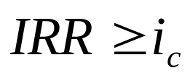
IRR 和 ic
IRR
  由项目自身的现金流量决定
  归根到底，由项目所处市场的供给和需求决定
ic=k + hr
K= Max{kd + k* + ko }
Kd ---借贷资金成本
k* ---全部资金加权平均成本
Ko ---项目投资的机会成本
Hr --- 投资风险补偿系数

Slide 49
机会成本
是他为了投资该项目，而放弃的其他投资机会中，（相同风险下）收益最大的那个——“机会成本”
要求所选择的投资机会的收益率要大于放弃的最大收益率。

Slide 50

基准收益率的选择方法
投资者选择了这个投资机会，而放弃的其他投资机会中最高的收益率（经过风险调整）
资金的机会成本
Opportunity Cost of Capital (OCC)
储蓄
股票
基金
做小买卖
……

Slide 51
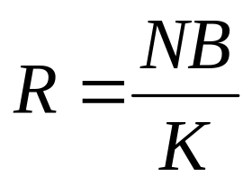
投资利润率（静态评价指标）
投资收益率
  工程项目达到设计生产能力时，一个正常生产年份的利润总额与投资总额的比值。
  自有资金：股权投资、权益投资
  全投资：自有资金＋债权投资(银行贷款、债券、其他贷款)
正常年份的利润总额（全投资、自有资金）
投资利润率（全投资、自有资金）
投资总额（全投资，或自有资金）

Slide 52


主要公式
年产品销售收入
－年产品销售税金及附加
－年总成本费用
年利润总额（全投资，税息前）
－还本付息
税前利润（自有资金）
－所得税
税后利润（自有资金）

Slide 53


评价标准
用投资利润率评价经济效果，需要与根据历史数据及投资者意愿等确定的基准利润率作比较。
  设基准利润率为Rc
  若 ，项目可以考虑接受
  若 ，项目应予以拒绝

Slide 54
例子
某建材集团修建一座建材厂，总投资需要10亿元，其资本结构为自有资金4亿元，银行贷款6亿元，年还本付息额为0.4亿元。该工厂投产后正常年份的年利润总额为1亿元。
  该工厂的全部投资利润率和自有资金税前利润率分别是多少？
  该集团用于投资修建建材厂的4亿元自有资金还可以约12%的投资利润率投资某房地产项目。问该集团应该如何选择？

Slide 55
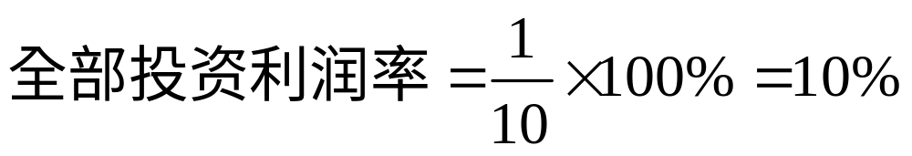
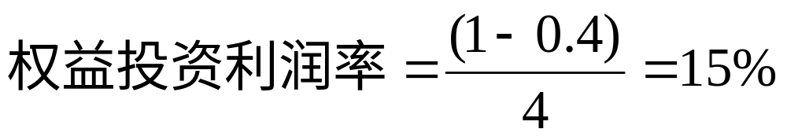
Solution:
  应该选择投资建材厂

Slide 56
投资利润率（静态评价指标）
优点
  经济意义明确、直观，计算简便
不足
  没有考虑资金的时间价值，正常生产年份的选择比较困难
适用情况
  经营期长，每年的利润比较稳定

Slide 57
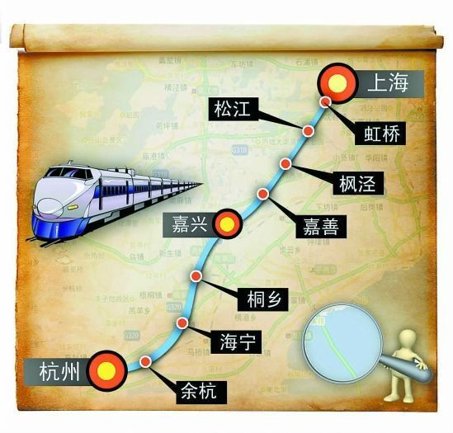
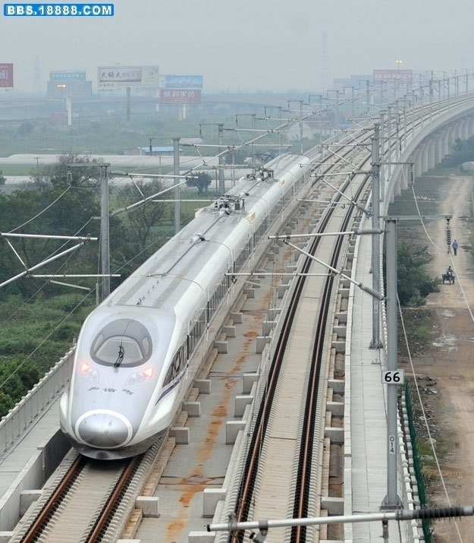
沪杭高铁
工程动工 2009年2月26日
正线全长160多公里，车站9座
设计时速为350公里
沪至杭的时间：38分钟
规划年输送旅客为单向8000万人
87％为桥梁工程“以桥代路”
新的轨道施工技术，弯道不用减速。

Slide 58
沙特麦加萨法至穆戈达莎轻轨
中国铁建承建
工期要求为：2010年11月13日开通运营，达到35%运能；2011年5月完成所有调试，达到100%运能。
该项目合同总金额约为17.7亿美元，按2010年9月30日的汇率，折合人民币120.70亿元。
预计总成本160.69亿元，两者相减，合同损失39.99亿元。加上财务费用1.54亿元，该项目总的亏损预计为41.53亿元。

Slide 59
评价指标使用习惯
世界银行: IRR
美国国际开发暑: NPV
发达国家共用项目: B/C
中国: IRR, 静态回收期

Slide 60
小结：经济评价指标类型
价值型
效率型
时间型

Slide 61
Question?

